Slide 1
Úsečka, délka úsečky, součet a rozdíl úsečky 5. ROČNÍK
Autorem materiálu je Ing. Eva Skalická,
ZŠ Dobříš, Komenského nám. 35, okres Příbram
Inovace školy – Dobříš, EUpenizeskolam.cz

Slide 2
Úsečka
!
skládá se z bodů, je to část přímky mezi dvěma zvolenými body, tedy krajními body úsečky (body ohraničující úsečku)
ostatní body jsou vnitřními body úsečky
Krajní body úsečky
Zápis: AB
Čteme: úsečka AB
A
B
!
každá úsečka má svoji délku (vzdálenost bodu A od bodu B)
Zápis: |AB|
Čteme : délka úsečky AB
Zápis: |AB| = 4 cm
Čteme : délka úsečky AB je 4 cm, úsečka AB je dlouhá 4 cm
!
délku úsečky vyjadřujeme v jednotkách délky, nejčastěji v cm a mm

Slide 3
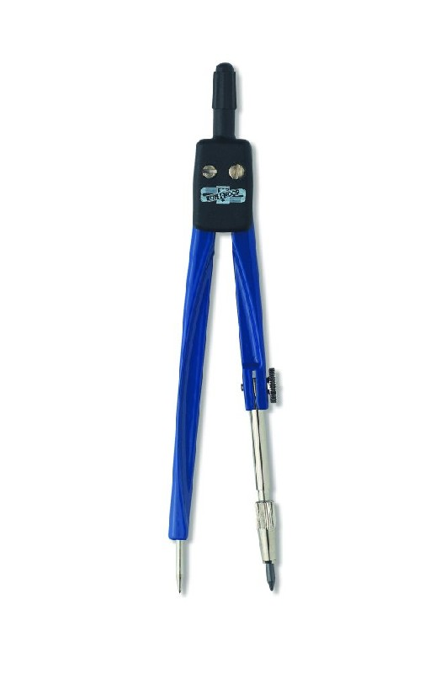
Součet úseček
Graficky sečti:
|AB| = 4 cm, |BC| = 2 cm
A
B
B
C

Slide 4
Postup
1. Narýsuj polopřímku AX.
A
X
2. Kružítkem přenes délku úsečky AB na polopřímku AX. Označ bod B.
A
B
X

Slide 5
3. Kružítkem přenes velikost úsečky BC na polopřímku, hrot kružítka zabodni do bodu B a označ bod C.
A
B
C
X
Platí: |AC| = |AB| + |BC|

Slide 6
Vyzkoušej sám: graficky sečti
|KL| = 4 cm
|LM| = 2 cm
b) |OP| = 25 mm
PR| = 35 mm
O
P
K
L
P
R
L
M
K
L
M
X
O
P
R
X

Slide 7
Stažená anténa měří 45 cm (narýsuj úsečku 45 mm), vytažením můžeme anténu prodloužit o 40 cm (úsečka 40 mm). Kolik cm měří vytažená anténa? Řeš výpočtem i graficky.
Stažená anténa…………….45 cm
Prodloužení antény………40 cm
Celková délka………………..x cm
x = 45 + 40
x = 85
x = 85 cm
Vytvořená anténa měří 85 cm.
Stažená anténa: |AB| = 45 cm
Prodloužení antény: |BC| = 40 cm
Celková délka |AC| = |AB| + |BC|
|AC| = 45 cm + 40 cm |AC| = 85 cm
A
B
B
C
A
B
C
X

Slide 8
Otevřené pero je dlouhé 12 cm. Když nasadíme na jeho konec kryt, prodlouží se o 3 cm. Kolik cm pak měří? Řeš výpočtem i graficky.
Délka otevřeného pera…………….12 cm
Délka krytu………………………………..3 cm
Celková délka……………………….…..x cm
x = 12 + 3
x = 15
x = 15 cm
Zavřené pero měří 15 cm.
Otevřené pero: |AB| = 12 cm
Kryt : |BC| = 3 cm
Celková délka |AC| = |AB| + |BC|
|AC| = 12 cm + 3 cm |AC| = 15 cm
A
B
B
C
A
B
C
X

Slide 9
Rozdíl úseček
Graficky odečti:
|KL| = 6 cm, |MN| = 2 cm
M
N
K
L
Postup:
1. Narýsuj delší úsečku.
K
L

Slide 10
2. Od jednoho jejího krajního bodu nanes kratší úsečku.
K
X
L
3. Překontroluj výpočtem
|XL| = |KL| - |MN|
|XL| = 6 cm – 2 cm
|XL| = 4 cm

Slide 11
Graficky odečti:
|EF| = 95 mm
|GH| = 55 mm
b) |TU| = 8 cm
|VZ| = 6 cm
E
F
T
U
G
H
V
Z
E
X
F
T
X
U

Slide 12
Maminka má řemínek ke kabelce dlouhý 120 cm (narýsujte úsečku dlouhou 120 mm). Chce ho zkrátit o 25 cm (narýsuj úsečku dlouhou 25 mm). Jak dlouhý chce mít řemínek? Řeš výpočtem i graficky.
Délka řemínku…………….120 cm
Zkrátit o……………………… 25 cm
Stávající délka ……………x cm
x = 120 – 25
x = 95
x = 95 cm
|XB| = |AB| - |CD|
|XB| = 120 mm – 25 mm
|XB| = 95 mm
Maminka chce mít řemínek dlouhý 95 cm.
A
B
C
D
A
X
B

Slide 13
Dělníci pokládali telefonní kabel. Položili 80 m (úsečka 80 mm), z toho už 25 m (úsečka 25 mm) zasypali. Kolik metrů jim ještě zbývá zasypat? Řeš výpočtem i graficky.
Položili ………………….80 m
Zasypali…………………25 m
Zbývá zasypat…………x m
x = 80 – 25
x = 55
x = 55 m
|XB| = |AB| - |CD|
|XB| = 80 m – 25 m
|XB| = 55 m
Ještě musí zasypat 55 m kabelu.
A
B
C
D
A
X
B

Slide 14
Na závěr:
Narýsuj grafický součet úseček, které tvoří lomenou čáru AB
a změř jeho délku.
A
B

Slide 15
Blažková, R., Matoušková, K., Vaňutová, M. Matematika pro 4. ročník ZŠ III. Díl
Praha: Alter, 2006. ISBN: 80-85775-98-0
Kaslová, M., Jarošová, J., Nechanická, R. Matematika pro 4. ročník ZŠ
Praha: SPN, 1999. ISBN: 80-7235-097-8
Justová, J. Pracovní sešit k učebnici Matematika 5. ročník I. Díl
Praha: Alter, 2005. ISBN: 80-7245-070-0

